Slide 1
Русские писатели- лауреаты Нобелевской премии.
Презентацию подготовила:
Чугунова Александра Александровна

Slide 2
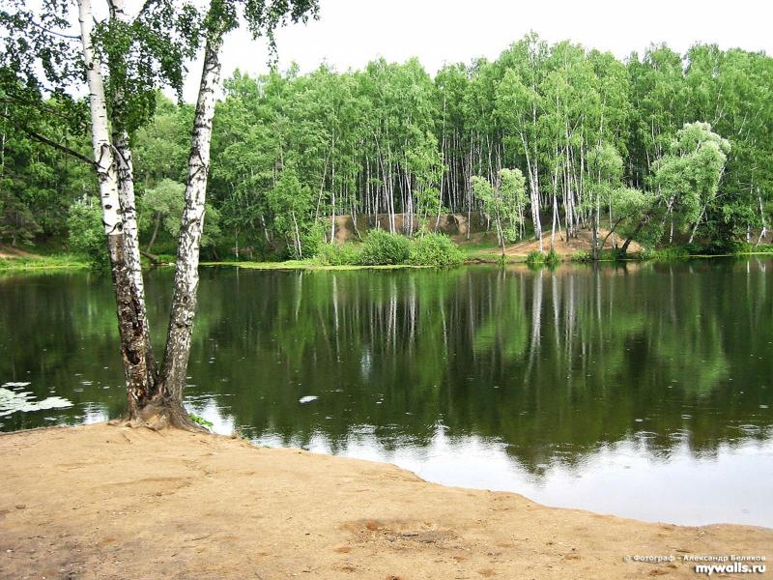
«Вспомните, что писатели, которых мы называем вечными или просто хорошими, имеют один общий и весьма важный признак: они куда-то идут и вас зовут туда же, и вы чувствуете не умом, а всем своим существом, что у них есть…цель».
А. П. Чехов

Slide 3
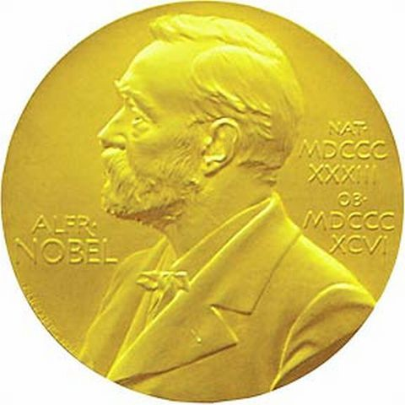
За всю историю существования Нобелевской премии высокого звания лауреата удостоились пятеро русских писателей:
И. А. Бунин, Б. Л. Пастернак, М. А. Шолохов, И. А. Бродский,
А. И. Солженицын.

Slide 4
Иван Алексеевич Бунин 1870- 1953

Slide 5
Краткая биография И. А. Бунина:
Иван Алексеевич Бунин, русский писатель и поэт, родился 22 октября 1870 года в имении своих родителей под Воронежем, в центральной части России.

Slide 6
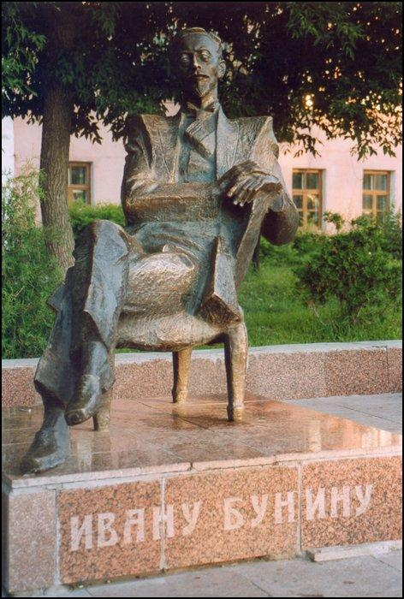
Памятник И. Бунину в Елецке
До 11 лет И. А. Бунин воспитывается дома, а в 1881 г. поступает в Елецкую уездную гимназию, но через четыре года из-за финансовых затруднений семьи возвращается домой, где продолжает образование под руководством старшего брата Юлия. В 17-летнем возрасте он начал писать стихи. Его первый сборник рассказов «На краю света» вышел в 1897 году.

Slide 7
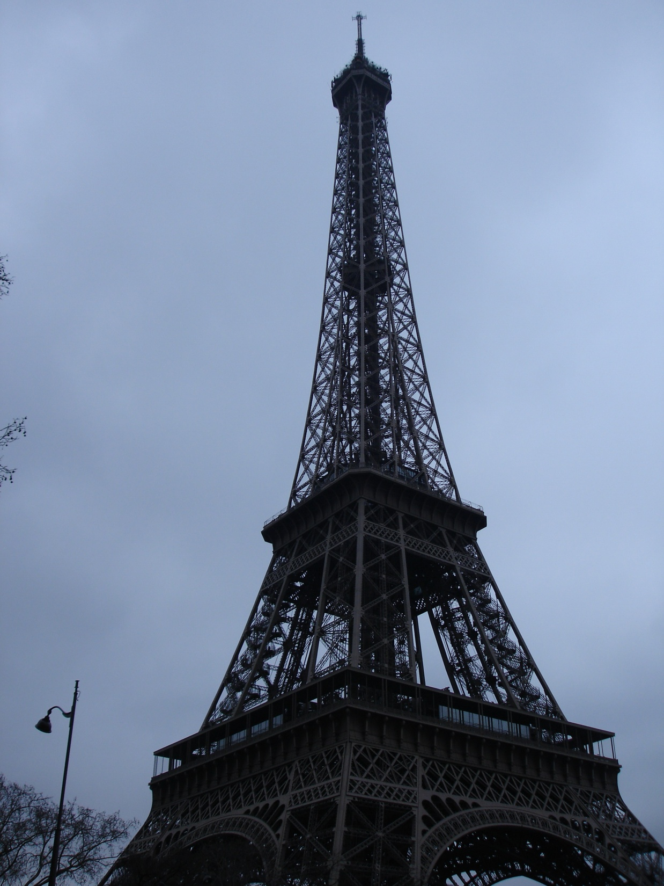
Хотя Октябрьская революция
1917 г. не явилась для И. А. Бунина неожиданностью, он опасался, что победа большевиков приведет Россию к катастрофе. Уехав из Москвы
в 1918 г., он на два года поселяется в Одессе, где в это время стояла белая армия, а затем, после долгих скитаний, в 1920 г. приезжает во Францию.

Slide 8
Очень высокую оценку критики получила автобиографическая повесть И. Бунина «Жизнь Арсеньева» (1933), где представлена целая галерея дореволюционных типажей – реальных и вымышленных.

Slide 9
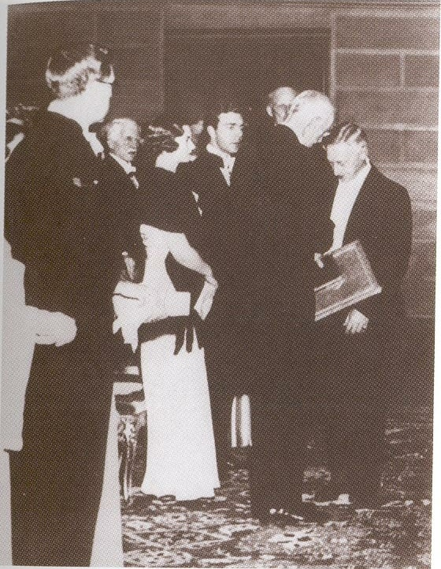
И. Бунину была присуждена Нобелевская премия 1933 г. по литературе:
«за строгое мастерство, с которым он развивает традиции русской классической прозы».

Slide 10
В своей речи при вручении премии представитель Шведской академии Пер Хальстрем, высоко оценив поэтический дар И. Бунина, особо остановился на «его способности необычайно выразительно и точно описывать реальную жизнь».
В ответной речи И. Бунин отметил смелость Шведской академии, оказавшей честь русскому писателю-эмигранту.

Slide 11
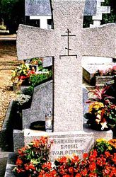
И. А. Бунин умер
в Париже
от болезни лёгких
8 ноября 1953 года.
Он похоpонен
на русском кладбище
Сент-Женевьев-де-
Буа под Паpижем,
где нашли приют
многие из известных
эмигрантов.

Slide 12
Борис Леонидович Пастернак 1890- 1960

Slide 13
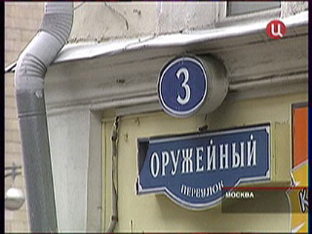
Биография Б. Л. Пастернака:
Русский поэт и прозаик,
Борис Леонидович Пастернак, родился 10 февраля 1890 года в Москве.

Slide 14
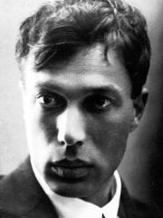
В юности Б. Пастернак увлекался музыкой, философией и религией, но скоро он понял, что истинное его предназначение – это поэзия, и летом 1913 г., после сдачи университетских экзаменов, завершает первую книгу стихов «Близнец в тучах» (1914), а через три года – вторую, «Поверх барьеров».

Slide 15
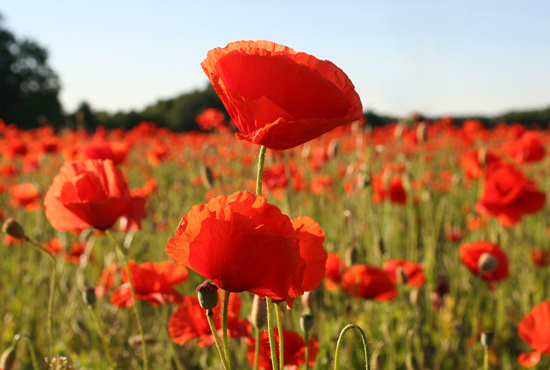
Атмосфера революционных перемен нашла свое отражение в книге стихотворений «Сестра моя жизнь», опубликованной в 1922 г., а также в «Темах и вариациях» (1923), выдвинувших его в первый ряд поэтов России.

Slide 16
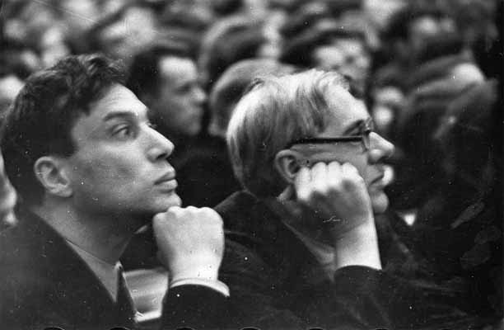
В 20-е гг. Б. Пастернак пишет две историко-революционные поэмы «Девятьсот пятый год» (1925...1926) и «Лейтенант Шмидт» (1926...1927), одобрительно встреченные критикой, и в 1934 г. на Первом съезде писателей, о нем говорят как о ведущем советском современном поэте. Однако похвалы в его адрес вскоре сменяются резкой критикой из-за нежелания поэта ограничиваться в своем творчестве пролетарской тематикой.

Slide 17
В 40-е гг. Б. Пастернак начинает работу над главным романом: «Доктор Живаго». Роман, поначалу одобренный для печати, позже сочли непригодным «из-за негативного отношения автора к революции и отсутствия веры в социальные преобразования».

Slide 18
В 1958 г. Шведская академия присудила Б. Пастернаку Нобелевскую премию по литературе «за значительные достижения в современной лирической поэзии, а также за продолжение традиций великого русского эпического романа».

Slide 19
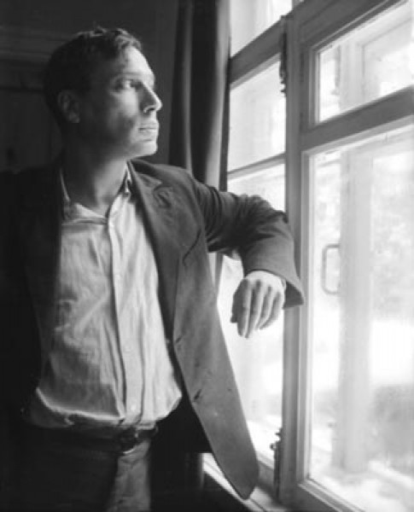
Пастернака исключили из Союза писателей и вынудили отказаться от премии.

Slide 20
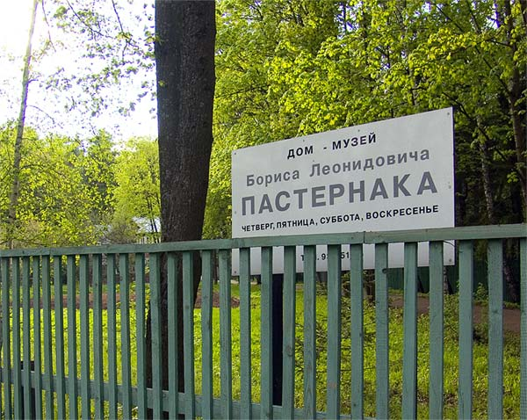
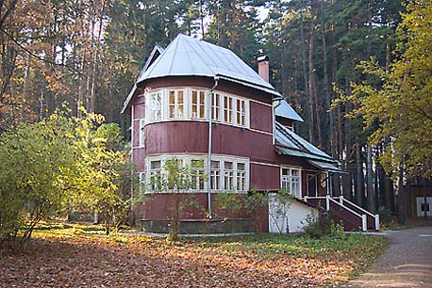
Последние годы жизни писатель безвыездно жил в Переделкино, писал, принимал посетителей, беседовал с друзьями, ухаживал за садом.
Умер Б. Пастернак 30 мая 1960 г. от рака легких.

Slide 21
Михаил Александрович Шолохов 1905- 1984

Slide 22
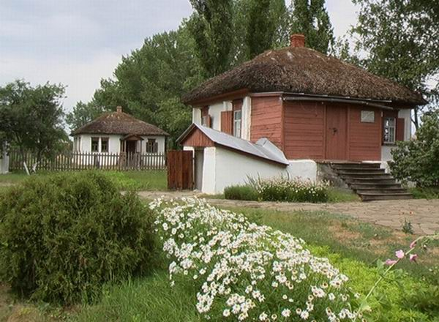
Биография М. А. Шолохова:
Русский писатель Михаил Александрович Шолохов
родился 24 мая 1905 года на хуторе Кружилин
казачьей станицы Вёшенская в Ростовской области.

Slide 23
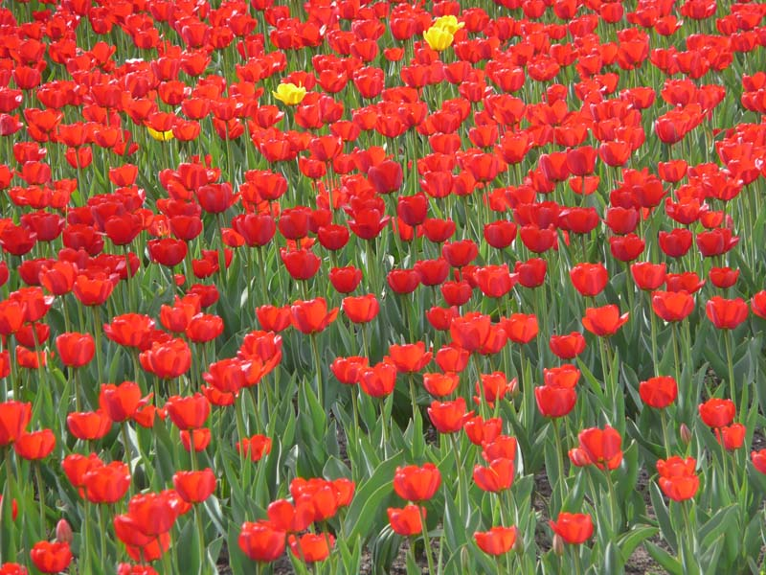
Учебу М. Шолохова прервала революция 1917 г. Окончив четыре класса гимназии, он в 1918 г. вступил в Красную Армию.
С первых дней революции М.Шолохов поддерживал большевиков, выступал за Советскую власть.

Slide 24
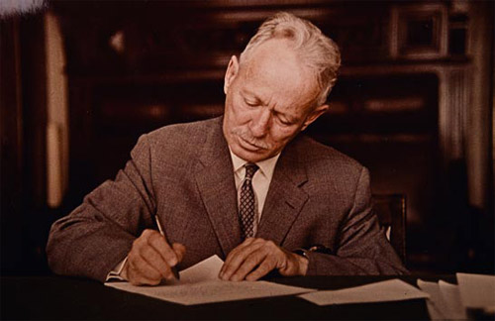
В 1932 г. он вступил в коммунистическую партию, в 1937 г. был избран в Верховный Совет СССР, а двумя годами позже – стал действительным членом Академии наук СССР.

Slide 25
В 1925 г. в Москве вышел сборник рассказов писателя о гражданской войне под заглавием «Донские рассказы».

Slide 26
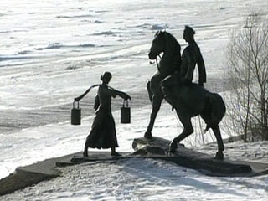
С 1926 по 1940 г. М. Шолохов работает над романом «Тихий Дон», который принес писателю мировую известность.
В 30-е гг. М. Шолохов прерывает работу над «Тихим Доном» и пишет роман «Поднятая целина» (о сопротивлении русского крестьянства принудительной коллективизации, проводившейся в соответствии с первым пятилетним планом (1928...1933г.г.)).

Slide 27
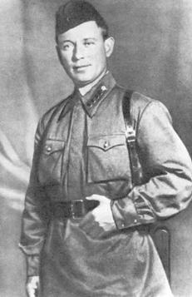
Во время второй мировой войны
М. Шолохов – военный корреспондент «Правды», автор статей и репортажей о героизме советского народа; после Сталинградской битвы писатель начинает работу над третьим романом – трилогией «Они сражались за Родину».

Slide 28
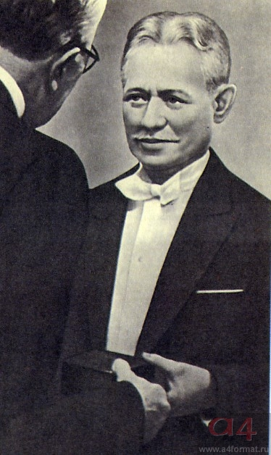
В 1965 г. М. Шолохов получил Нобелевскую премию по литературе
«за художественную силу и цельность эпоса о донском казачестве в переломное для России время».

Slide 29
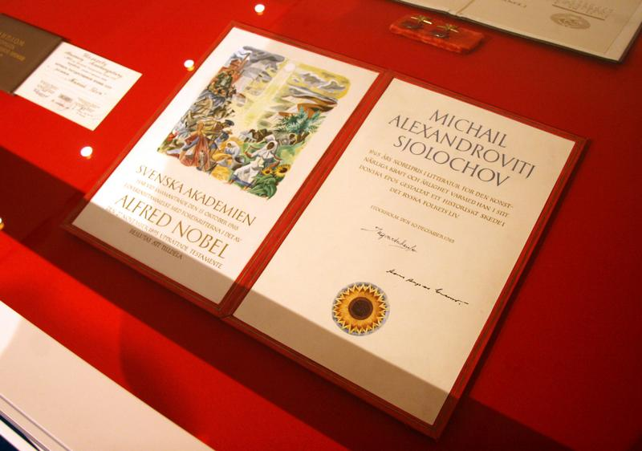
В своей речи во время церемонии награждения М. Шолохов сказал, что его целью было «превознести нацию тружеников, строителей и героев».

Slide 30
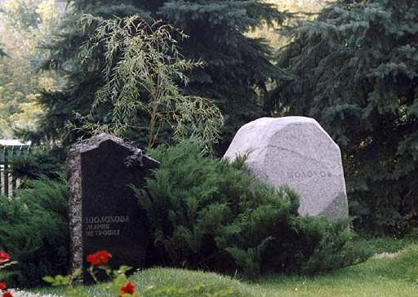
М. А. Шолохов умер в станице Вёшенская в 1984 г. в возрасте 78 лет.

Slide 31
Александр Исаевич Солженицын 1918- 2008

Slide 32
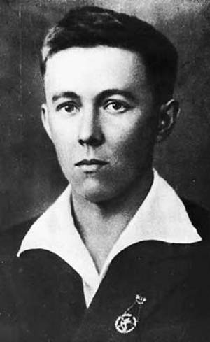
Биография А. И. Солженицына:
А. Солженицын родился
11 декабря 1918 года в Кисловодске. В 1924 году семья переезжает в Ростов-на-Дону; там в 1938 году Солженицын поступает на физико-математический факультет университета (окончил в 1941 году). Тяга к литературе обусловили поступление А.Солженицына на заочное отделение Московского института философии, литературы, истории.

Slide 33
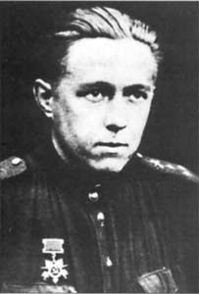
Ст. лейтенант Солженицын. Брянский фронт. 1943 г.
В 1941 году, когда началась война с фашистской Германией, из-за ограничений по здоровью А. Солженицын попал в обоз и лишь потом, после ускоренного курса артиллерийского училища, с весны 1943 году по февраль 1945 года командовал артиллерийской батареей, пройдя путь от Орла до Восточной Пруссии. Был награжден орденами Отечественной войны (1943 год), Красной Звезды (1944 год) и произведен в капитаны.

Slide 34
9 февраля 1945 года Солженицын был арестован за резкие антисталинские высказывания в письмах к другу детства Н. Виткевичу; содержался в Лубянской и Бутырской тюрьмах (Москва); 27 июля осужден на 8 лет исправительно-трудовых лагерей . В июне 1947 года переведен в Марфинскую специализированную тюрьму, позднее описанную в романе "В круге первом».

Slide 35
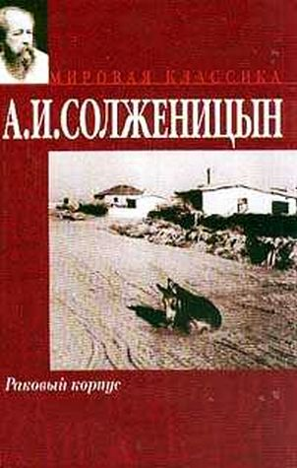
С 1950 года А. Ссолженицын находится в экибастузском лагере (опыт "общих работ" воссоздан в рассказе "Один день Ивана Денисовича"); здесь он заболевает раком (опухоль удалена в феврале 1952 года). Дважды лечится в Ташкенте от рака; в день выписки из больницы была задумана повесть о страшном недуге - будущий "Раковый корпус".

Slide 36
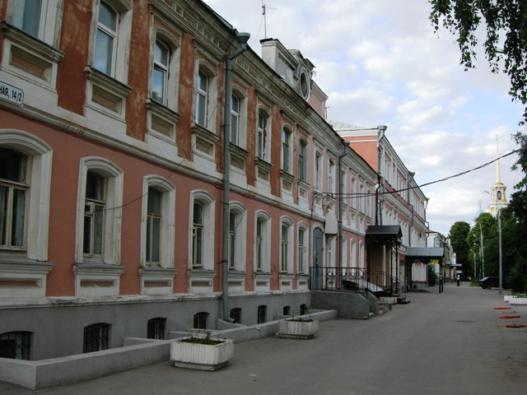
В феврале 1956 года Солженицын реабилитирован решением Верховного Суда СССР.
С 1957г. Солженицын в Рязани, преподает в школе.

Slide 37
В 1970 году А.Солженицын был удостоен Нобелевской премии по литературе
«за нравственную силу, почерпнутую в традиции великой русской литературы».

Slide 38
Присуждение Нобелевской премии по литературе (1970) и издание первой редакции "Августа Четырнадцатого" (1971) возбуждает новую волну преследований и клеветы. В сентябре 1973 КГБ захватывает тайник с рукописью "Архипелага...", после чего Солженицын дает сигнал о его публикации в "ИМКА-Пресс" (Париж); первый том выходит в свет в конце декабря. 12-13 февраля 1974 Солженицын арестован, лишен гражданства и выслан в ФРГ, позже переезжает в США.

Slide 39
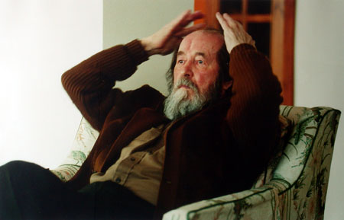
27 мая 1994 года возвратился в Россию; награжден высшей наградой Российской академии наук Золотой медалью им. Ломоносова (1998 год); лауреат Большой премии (Гран-при) французской Академии нравственных и политических наук за выдающуюся роль в литературе XX века и в мировом процессе (2000 год).
А. Солженицын умер 3 августа 2008 года.

Slide 40
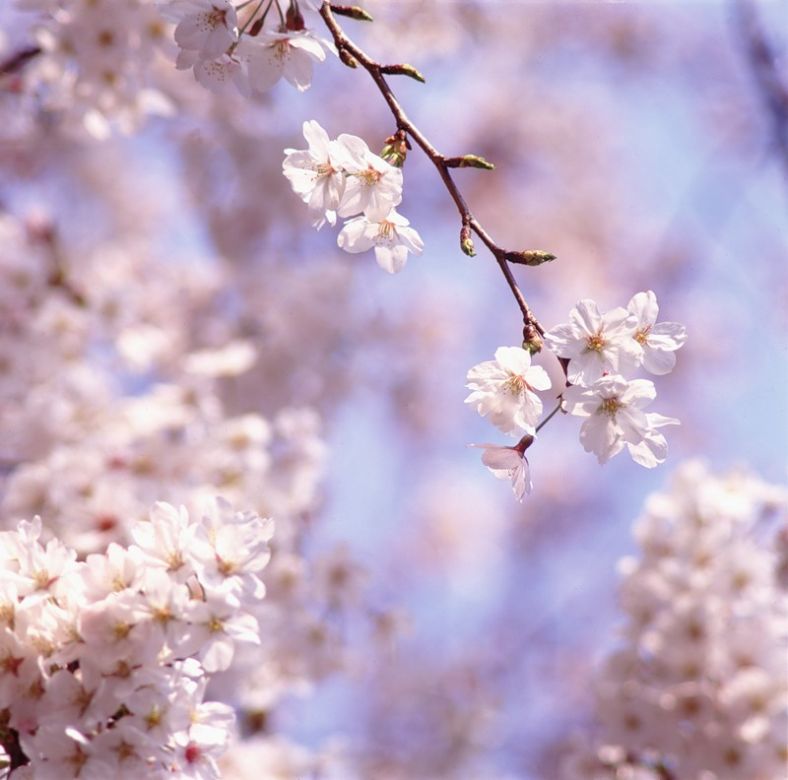
«Литература – это совесть общества, его душа…»
Д. С. Лихачев

Slide 41
Спасибо за внимание!

